Slide 1
Random Rock Paper Scissors! (프로그래밍 기초)
2405340105_조민희

Slide 2
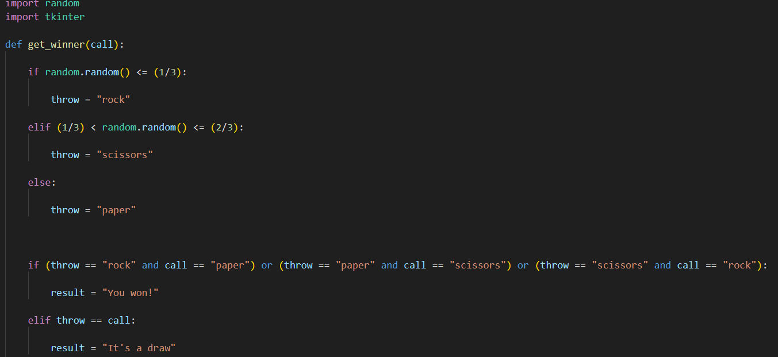
1.

Slide 3
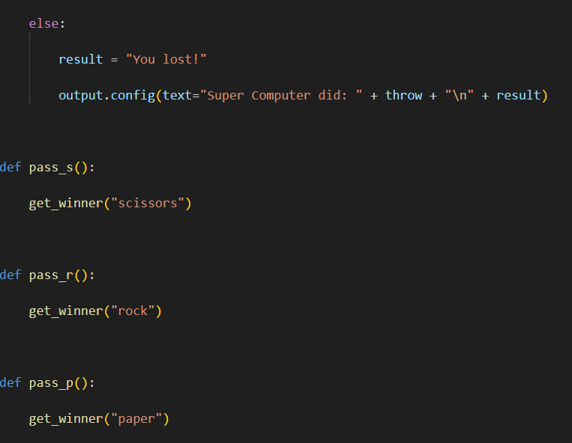
2.

Slide 4
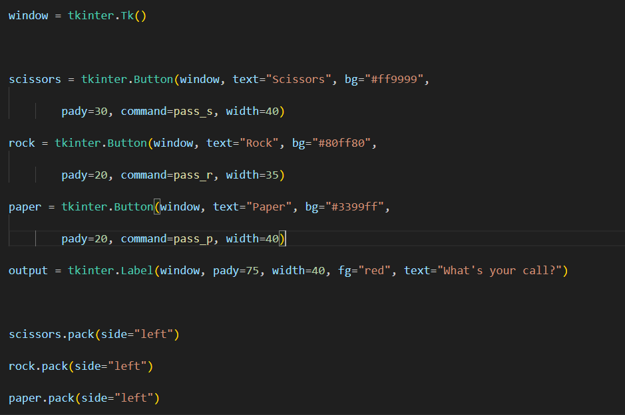
3.
window.mainloop()

Slide 5
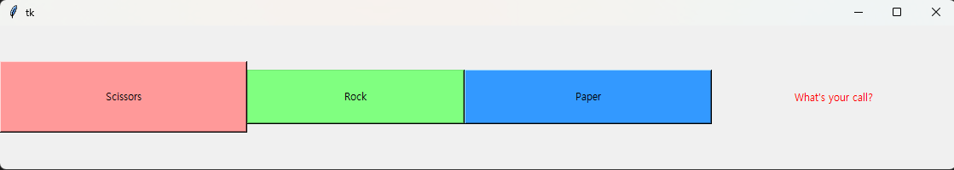
코드 실행 결과
1.코드 실행
버튼을 누르면 컴퓨터와 가위바위보를 할 수 있는 코드 실행 결과 입니다.

Slide 6
감사합니다.

